Slide 1

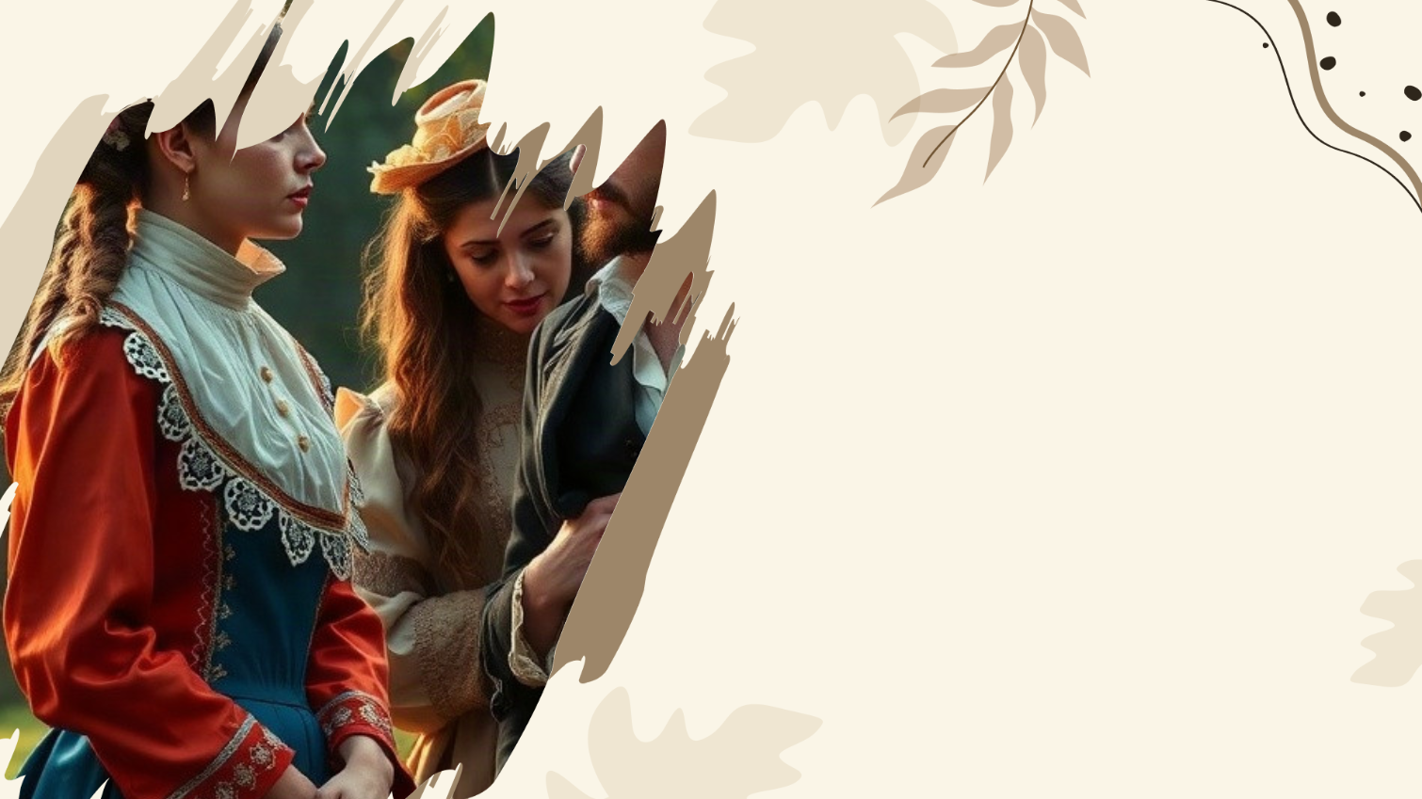
«Евгений Онегин» А.С. Пушкина: Энциклопедия русской жизни
(и феномен Татьяны)
Автор презентации: Presentacium.ru

Slide 2

Введение
В презентации мы рассмотрим роман А. С. Пушкина «Евгений Онегин», его героев и особенности. Мы обсудим время создания, характеры персонажей, их нравственные ценности и социальные слои, которые представлены в произведении. Также мы затронем темы любви, природы и влияния романа на культуру.

Slide 3

Автор и время создания
1
Александр Сергеевич Пушкин написал роман в стихах «Евгений Онегин» в 1823–1831 годах. Произведение состоит из 8 глав и считается одним из самых значительных творений поэта, оказавшим глубокое влияние на русскую литературу.
2
«Евгений Онегин» был завершён в 1831 году и стал вершиной творчества А. С. Пушкина.

Slide 4

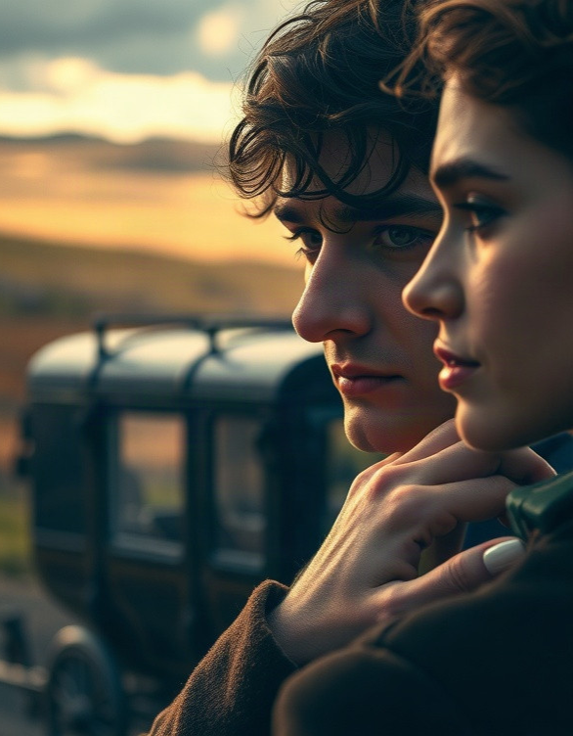
Главные герои и их характеры
Евгений Онегин — молодой аристократ, уставший от светской жизни, проведший восемь лет в поисках смысла, отвергая любовь Татьяны и дружбу Владимира Ленского. Татьяна Ларина — мечтательная и искренняя девушка, воплощение русской души, сохраняющая верность своему выбору и нравственным принципам, несмотря на соблазны и испытания. Владимир Ленский — пылкий и романтичный юноша, полный идеалов и веры в любовь, ставящий поэзию и дружбу превыше всего, но трагически погибающий в результате столкновения с реальностью.

Slide 5

Любовь в жизни героев
В романе «Евгений Онегин» любовь занимает центральное место и представлена через призму взаимоотношений главных героев.
Онегин, пресыщенный светской жизнью, встречает Татьяну — юную и искреннюю девушку, чьё письмо в 18-м году жизни становится кульминацией их отношений.
Несмотря на отказ Онегина, Татьяна сохраняет в сердце любовь к нему на протяжении всего романа, что делает её образ глубоким и многогранным.

Slide 6

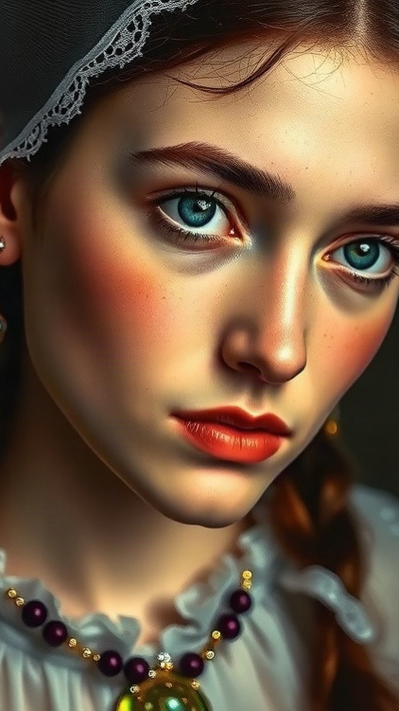
Образ Татьяны
Татьяна Ларина — центральный образ романа А.
С. Пушкина «Евгений Онегин», воплощающий идеал русской женщины начала XIX века. Ей 17 лет, она выросла в провинциальной усадьбе, где впитала народные традиции и ценности.
Романтичная и мечтательная, Татьяна обладает глубокой натурой, что проявляется в её искренней любви к Онегину и верности моральным принципам.

Slide 7
Особенности русской жизни в романе
1
2
3
В романе «Евгений Онегин» А. С.
Пушкина ярко отражены реалии XIX века: светская жизнь Петербурга описана через детали быта и моды того времени, в частности, в первой главе упоминается около 30 примет дворянского быта. Образ провинциальной жизни представлен через описание быта поместного дворянства, включая распорядок дня и обычаи, например, Татьяну воспитывали гувернантка и французские книги.
Роман также демонстрирует особенности русского характера и менталитета через образы героев и их поступки, что делает произведение энциклопедией русской жизни.

Slide 8

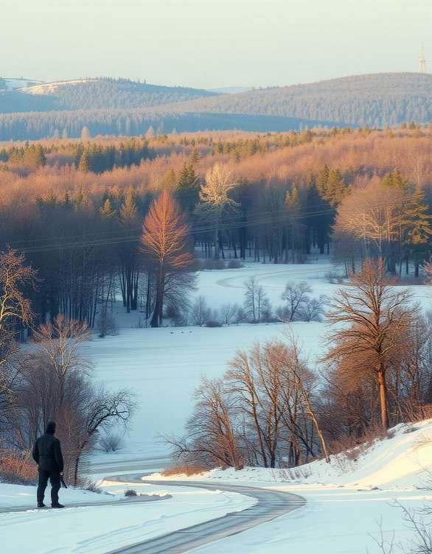
Роль природы в романе
В романе «Евгений Онегин» природа выступает не только фоном для развития сюжета, но и важной составляющей, отражающей душевное состояние героев. Автор описывает её с удивительной точностью и детализацией: в романе упоминаются около двадцати различных пейзажей, которые передают смену времён года и настроения персонажей.
Через описания природы Пушкин раскрывает красоту и величие русской земли, что делает произведение многогранным и глубоким.

Slide 9
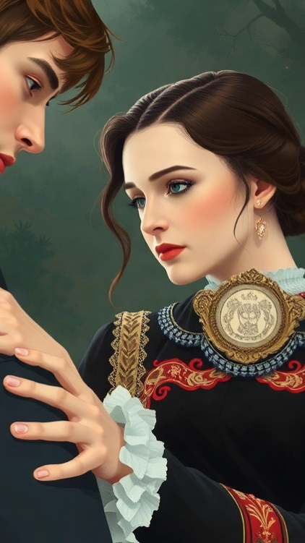
Нравственные ценности героев
Через образ Евгения Онегина Пушкин демонстрирует конфликт между индивидуализмом и общественными ожиданиями: герой, обладая острым умом и скептицизмом, в 26 лет ощущает себя уставшим от жизни и разочарованным в ней.
Татьяна Ларина, в свою очередь, воплощает традиционные ценности и высокую нравственность, что проявляется в её верности и чести, а также в способности сохранить свои убеждения, несмотря на испытания и давление обстоятельств.
Эти персонажи иллюстрируют сложность морального выбора и внутренние противоречия, характерные для русского общества начала XIX века.

Slide 10
Анализ ключевых сцен
1
В ключевых сценах романа «Евгений Онегин» 65 строф посвящены описанию жизни в деревне, где Онегин сталкивается с традиционными ценностями и нравами. Бал в сельском доме становится кульминацией первого знакомства героев, где 18 песен раскрывают их характеры и отношения, формируя сложную сюжетную линию, которая развивается на протяжении 7 глав произведения.
2
В финале Татьяна после 12 лет предстаёт как мудрая и сильная женщина, символизируя перемены в русском обществе начала XIX века.

Slide 11
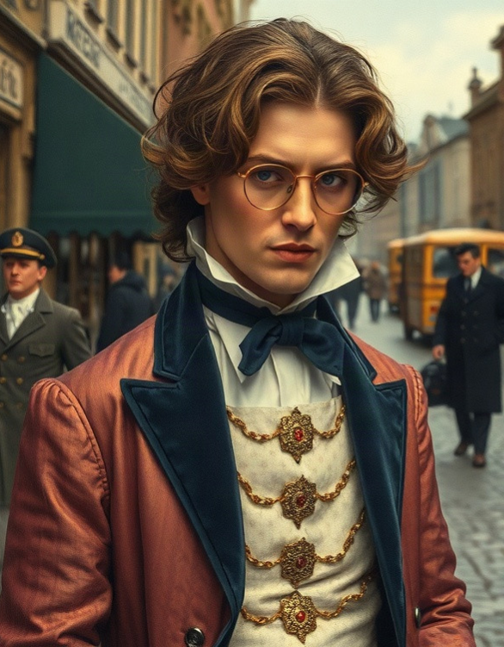
Темы и мотивы в романе
В романе «Евгений Онегин» А. С. Пушкина представлено более 130 персонажей, среди которых выделяется главный герой — Евгений Онегин, сложный и противоречивый образ, отражающий реалии высшего общества XIX века. Роман охватывает темы любви, дружбы и предательства, а также затрагивает вопросы морали и нравственности, раскрывая судьбы героев на фоне петербургской, московской и провинциальной жизни России.
Центральной фигурой наряду с Онегиным является Татьяна Ларина, чьё глубокое и искреннее чувство к Евгению становится ключевым мотивом произведения.

Slide 12

Влияние романа на культуру
Роман «Евгений Онегин» А. С. Пушкина, опубликованный в 1833 году, стал одним из наиболее значимых произведений в русской литературе, оказав глубокое влияние на культурную жизнь страны.
За время своего существования роман был переведён на множество иностранных языков, включая английский, французский и немецкий, что свидетельствует о его международном признании. «Евгений Онегин» лёг в основу более чем 20 опер и балетов, а также был многократно экранизирован, что подтверждает его непреходящую популярность и актуальность.

Slide 13

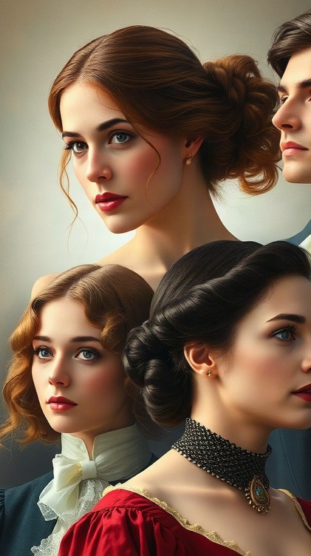
Анализ персонажей через время
Диаграмма показывает процентное распределение значимости персонажей в произведении «Евгений Онегин» А. С.
Пушкина. Наиболее значимым персонажем является Татьяна Ларина (35%), за ней следует Евгений Онегин (30%), далее Владимир Ленский (20%) и Ольга (15%). Параметры на диаграмме измеряются в процентах.

Slide 14

Спасибо за внимание!
Спасибо за внимание. В этой презентации мы рассмотрели роман А. С. Пушкина «Евгений Онегин» как энциклопедию русской жизни, изучили характеры героев и их взаимодействие с окружающим миром, а также обсудили влияние произведения на культуру. Мы надеемся, что это поможет вам лучше понять и оценить гениальность этого произведения.

